Slide 1
6. RAZREDI
-STRUKTURNE I TEKSTURNE CRTE
-LEPEZA (DETALJ)

Slide 2
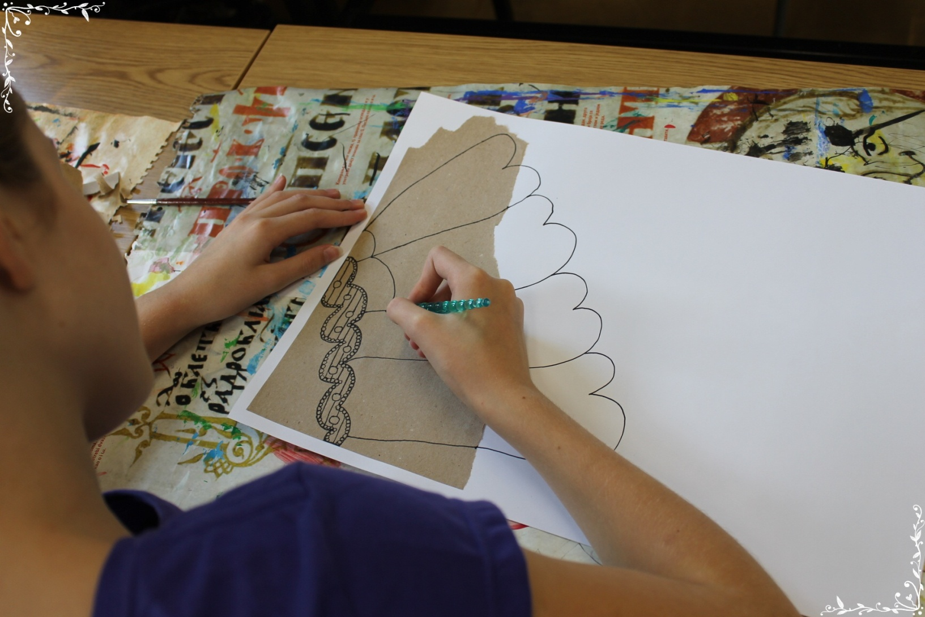
Teksturnim crtama ispunjavamo i stvaramo karakter neke površine.
Strukturne crte se na crtežima često upotrebljavaju zajedno sa teksturnim crtama. Često ih je zbog toga teško i razlikovati, jer se međusobno prožimaju.

Slide 3
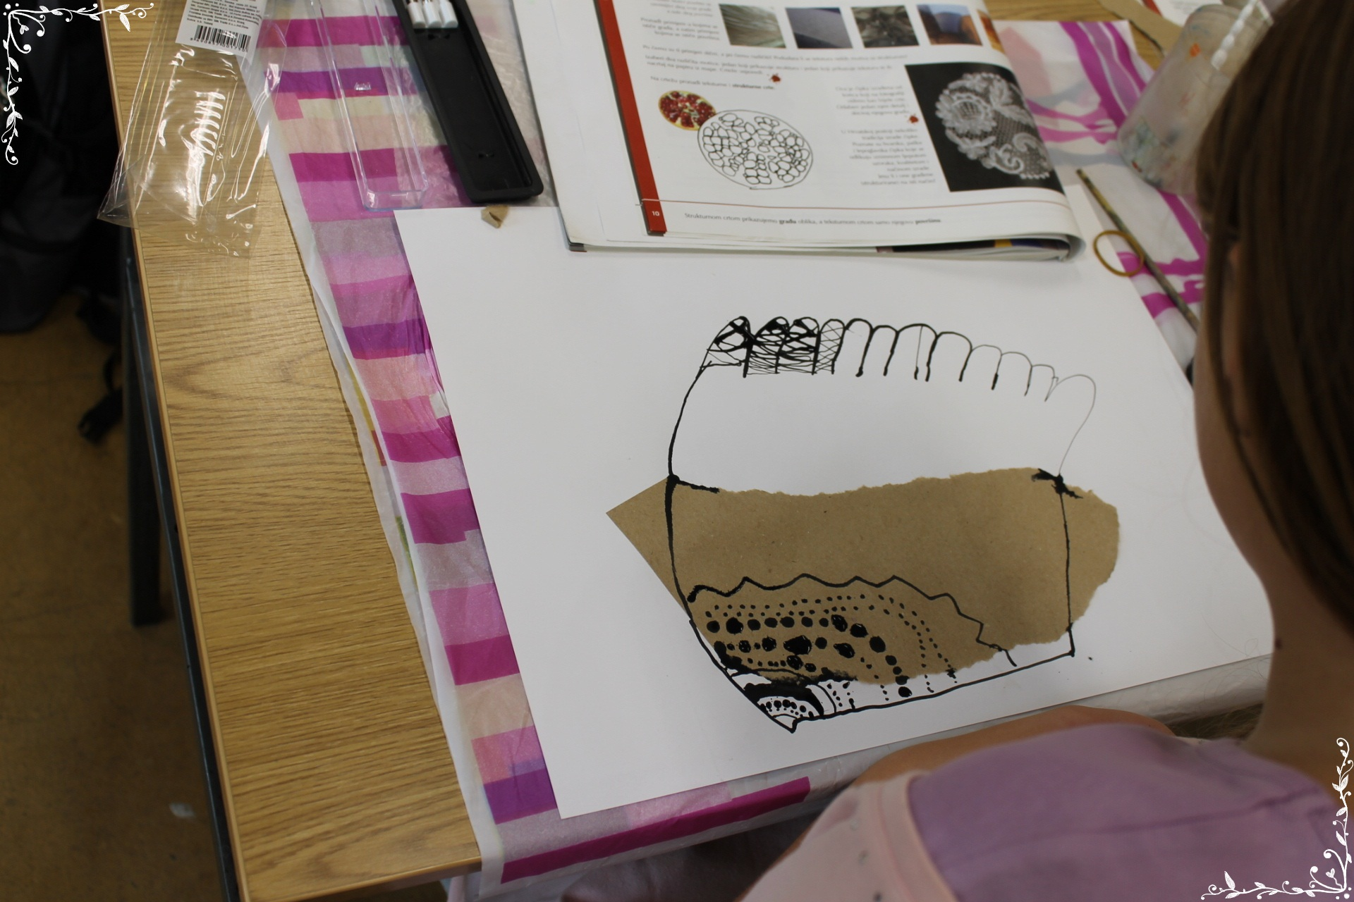

Slide 4
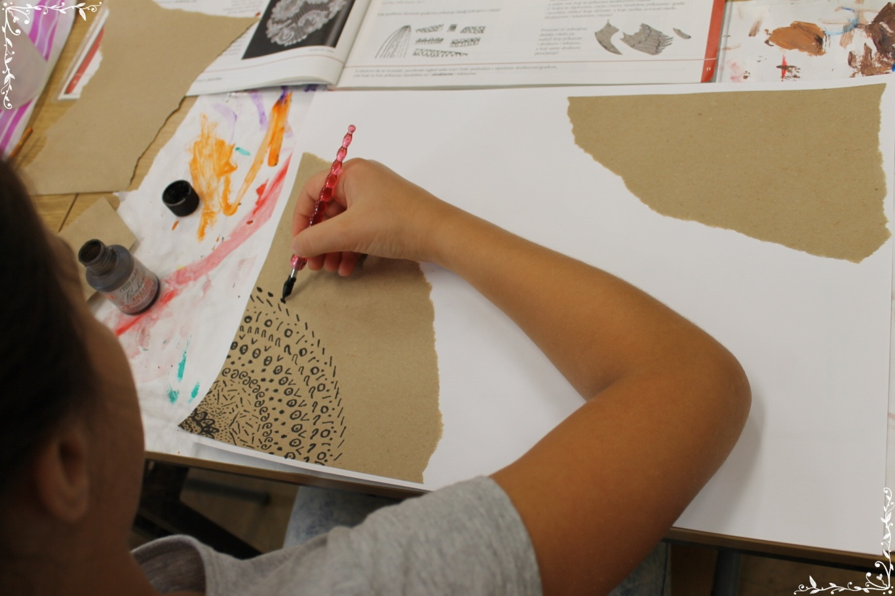
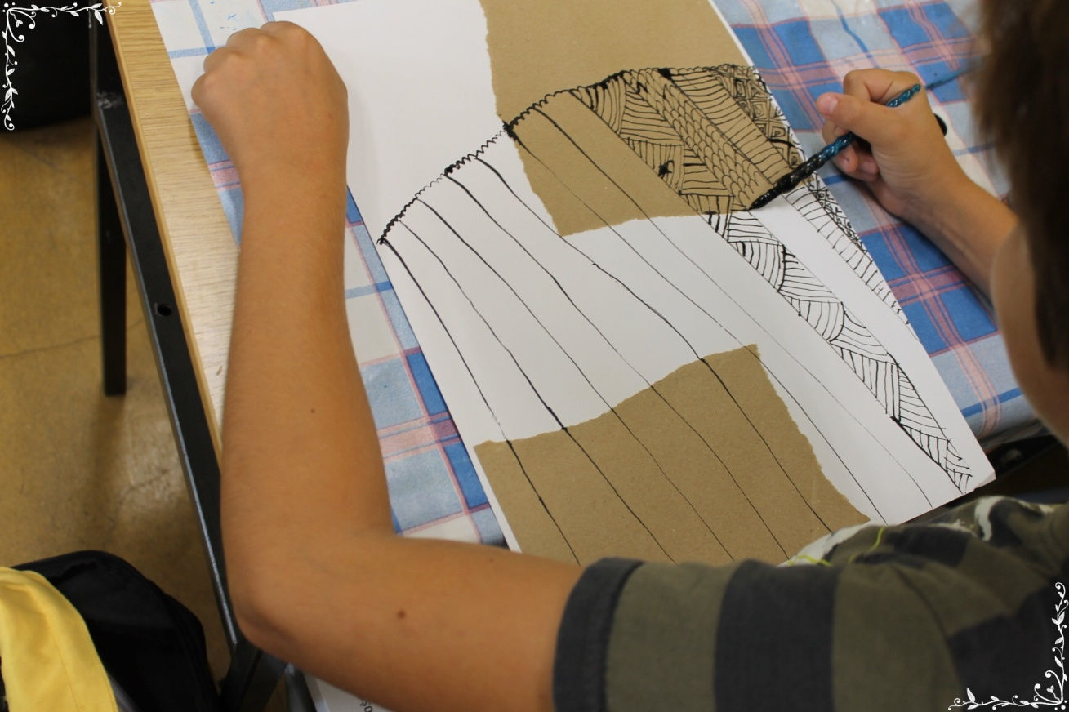

Slide 5
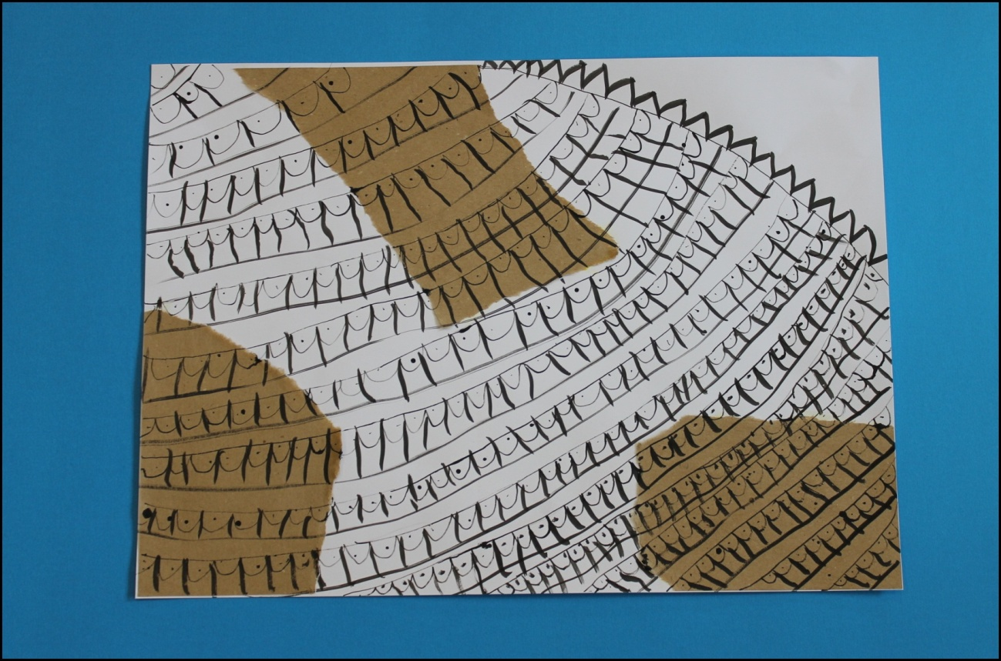
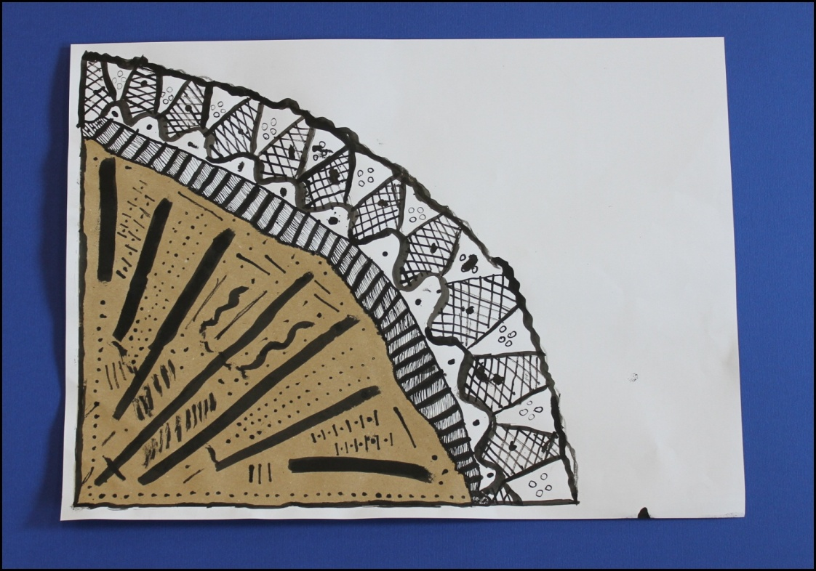

Slide 6
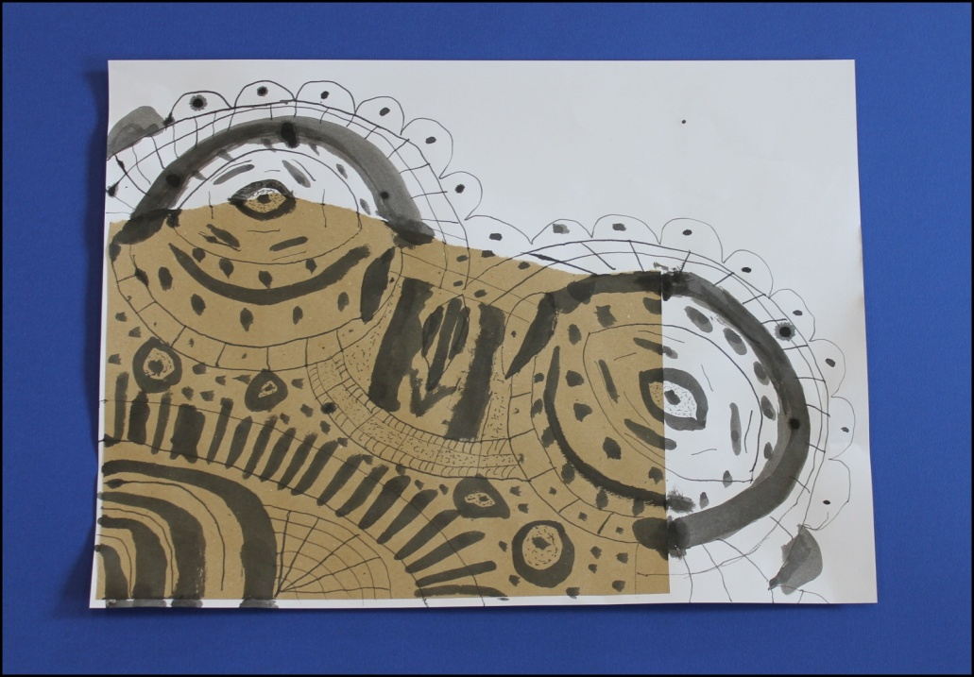
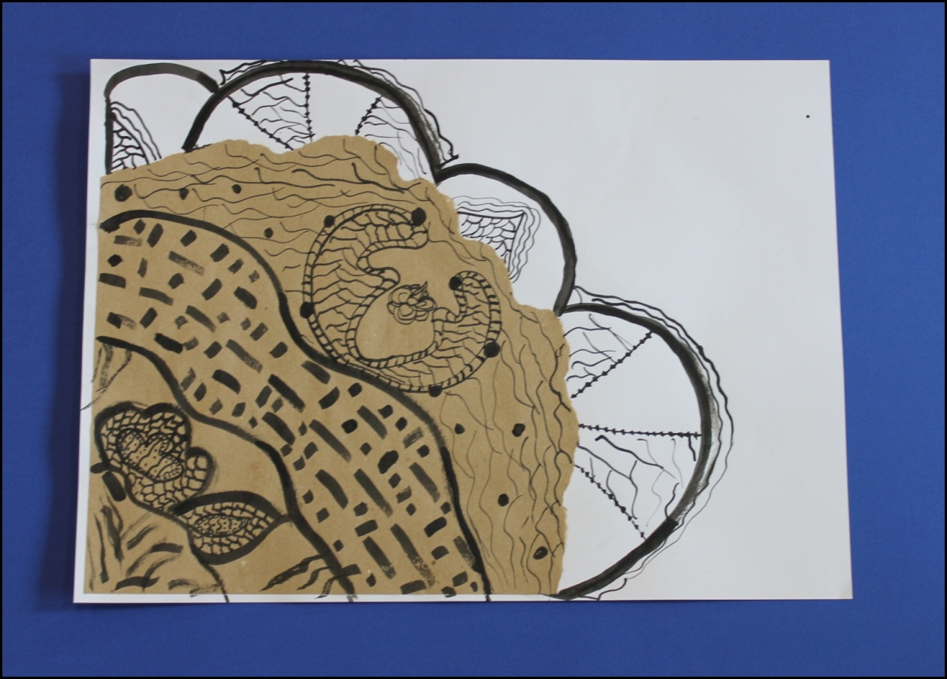

Slide 7
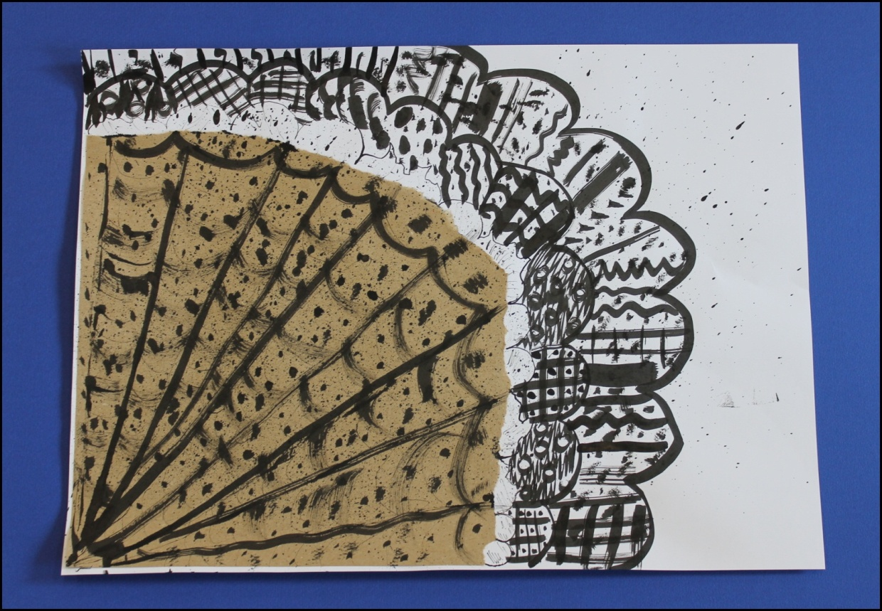
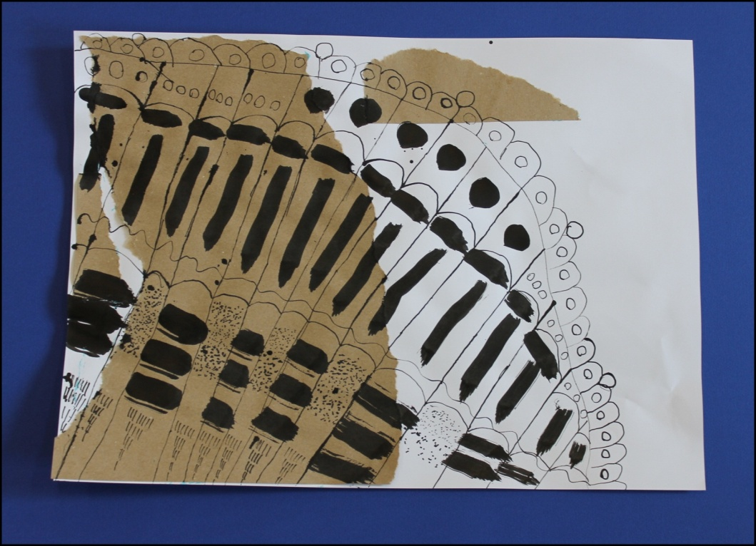
PRIPREMILA: Sanja Gjurčević, mag. prim. educ.

